Slide 1
第二章 经典单方程计量经济学模型：
一元线性回归模型
The Classical Single Equation Econometric Model: Simple Linear Regression Model

Slide 2
本章内容
回归分析概述
一元线性回归模型的基本假设
一元线性回归模型的参数估计
一元线性回归模型的检验
一元线性回归模型的预测
实例及时间序列问题

Slide 3
§2.1 回归分析概述
(Regression Analysis)
一、变量间的关系及回归分析的基本概念
二、总体回归函数
三、随机扰动项
四、样本回归函数

Slide 4
一、变量间的关系及回归分析
的基本概念

Slide 5

1、变量间的关系
确定性关系或函数关系：研究的是确定性现象非随机变量间的关系。
统计依赖或相关关系：研究的是非确定性现象随机变量间的关系。

Slide 6
对变量间统计依赖关系的考察主要是通过相关分析(correlation analysis)或回归分析(regression analysis)来完成的。
相关分析适用于所有统计关系。
  相关系数(correlation coefficient)
  正相关(positive correlation)
  负相关(negative correlation)
  不相关(non-correlation)
回归分析仅对存在因果关系而言。

Slide 7
注意：
  不存在线性相关并不意味着不相关。
  存在相关关系并不一定存在因果关系。
  相关分析对称地对待任何（两个）变量，两个变量都被看作是随机的。
  回归分析对变量的处理方法存在不对称性，即区分应变量（被解释变量）和自变量（解释变量），前者是随机变量，后者不一定是。

Slide 8
2、回归分析的基本概念
回归分析(regression analysis)是研究一个变量关于另一个（些）变量的具体依赖关系的计算方法和理论。
其目的在于通过后者的已知或设定值，去估计和（或）预测前者的（总体）均值。
两类变量；
  被解释变量（Explained Variable）或应变量（Dependent Variable）。
  解释变量（Explanatory Variable）或自变量（Independent Variable）。

Slide 9
关于变量的术语
  Explained Variable ~ Explanatory Variable
  Dependent Variable ~ Independent Variable
  Endogenous Variable ~ Exogenous Variable
  Response Variable ~ Control Variable
  Predicted Variable ~ Predictor Variable
  Regressand ~ Regressor

Slide 10
回归分析构成计量经济学的方法论基础，其主要内容包括：
  根据样本观察值对经济计量模型参数进行估计，求得回归方程；
  对回归方程、参数估计值进行显著性检验；
  利用回归方程进行分析、评价及预测。

Slide 11
二、总体回归函数
Population Regression Function, PRF

Slide 12
1、条件均值（conditional mean）
例2.1.1：一个假想的社区有99户家庭组成，欲研究该社区每月家庭消费支出Y与每月家庭可支配收入X的关系。 即如果知道了家庭的月收入，能否预测该社区家庭的平均月消费支出水平。
为达到此目的，将该99户家庭划分为组内收入差不多的10组，以分析每一收入组的家庭消费支出。

Slide 13
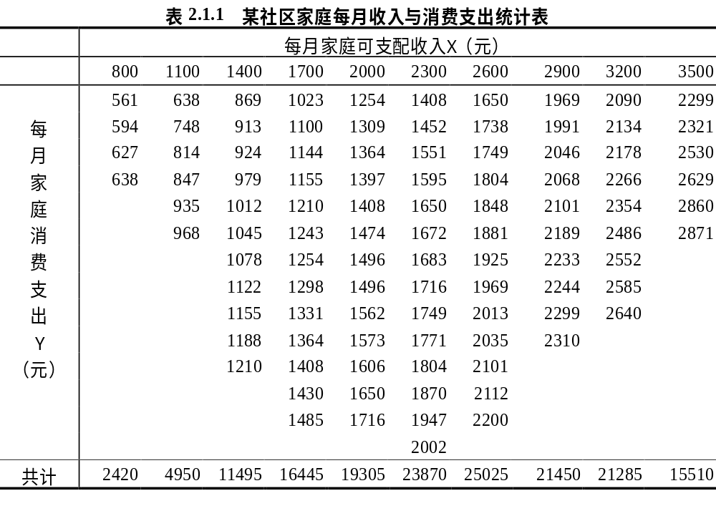

Slide 14
由于不确定因素的影响，对同一收入水平X，不同家庭的消费支出不完全相同；
但由于调查的完备性，给定收入水平X的消费支出Y的分布是确定的，即以X的给定值为条件的Y的条件分布（Conditional distribution）是已知的，例如：P(Y=561|X=800）=1/4。
因此，给定收入X的值Xi，可得消费支出Y的条件均值（conditional mean）或条件期望（conditional expectation）：E(Y|X=Xi)。
该例中：E(Y | X=800)=605

Slide 15
描出散点图发现：随着收入的增加，消费“平均地说”也在增加，且Y的条件均值均落在一根正斜率的直线上。
3500
3000
每
月
2500
消
2000
费
支
1500
出
Y
1000
（元）
500
0
500
1000
1500
2000
2500
3000
3500
4000
每月可支配收入X（元）

Slide 16
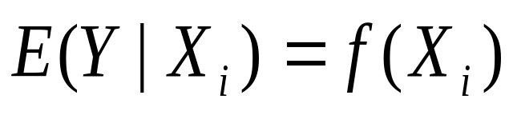
2、总体回归函数
在给定解释变量X_{i}条件下被解释变量Y_{i}的期望轨迹称为总体回归线（population regression line），或更一般地称为总体回归曲线（population regression curve）。
相应的函数称为（双变量）总体回归函数（population regression function, PRF）。

Slide 17
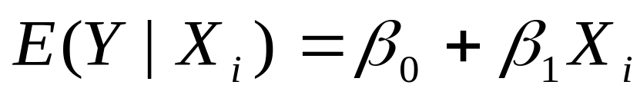
含义：回归函数（PRF）说明被解释变量Y的平均状态（总体条件期望）随解释变量X变化的规律。
函数形式：可以是线性或非线性的。
例2.1.1中，将居民消费支出看成是其可支配收入的线性函数时:
为线性函数。其中，β₀，β₁是未知参数，称为回归系数（regression coefficients）。

Slide 18
三、随机扰动项
Stochastic Disturbance

Slide 19
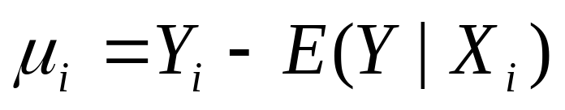
总体回归函数说明在给定的收入水平X_{i}下，该社区家庭平均的消费支出水平。
但对某一个别的家庭，其消费支出可能与该平均水平有偏差。
称为观察值围绕它的期望值的离差（deviation），是一个不可观测的随机变量，又称为随机干扰项（stochastic disturbance）或随机误差项（stochastic error）。

Slide 20

例2.1.1中，给定收入水平X_{i} ,个别家庭的支出可表示为两部分之和：
  该收入水平下所有家庭的平均消费支出E(Y|X_{i})，称为系统性（systematic）或确定性（deterministic)部分；
  其他随机或非确定性（nonsystematic)部分μ_{i}。
称为总体回归函数（PRF）的随机设定形式。表明被解释变量除了受解释变量的系统性影响外，还受其他因素的随机性影响。由于方程中引入了随机项，成为计量经济学模型，因此也称为总体回归模型(PRM)。

Slide 21
随机误差项主要包括下列因素：
  在解释变量中被忽略的因素的影响；
    影响不显著的因素
    未知的影响因素
    无法获得数据的因素
  变量观测值的观测误差的影响；
  模型关系的设定误差的影响；
  其它随机因素的影响。

Slide 22
关于随机项的说明：
  将随机项区分为“源生的随机扰动”和“衍生的随机误差”。
  “源生的随机扰动”仅包含无数对被解释变量影响不显著的因素的影响，服从极限法则（大数定律和中心极限定理），满足基本假设。
  “衍生的随机误差”包含上述所有内容，并不一定服从极限法则，不一定满足基本假设。
  在§9.3中将进一步讨论。

Slide 23
四、样本回归函数
Sample Regression Function, SRF

Slide 24
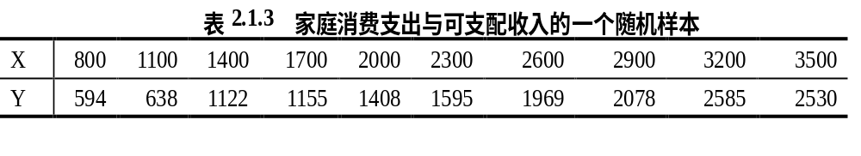
1、样本回归函数
问题：能否从一次抽样中获得总体的近似信息？如果可以，如何从抽样中获得总体的近似信息？
在例2.1.1的总体中有如下一个样本，能否从该样本估计总体回归函数？
回答：能

Slide 25
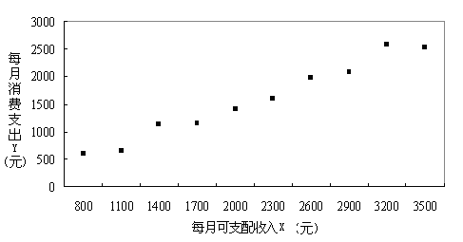
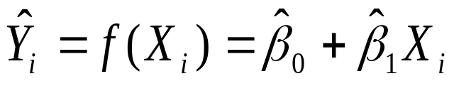
该样本的散点图（scatter diagram)：
画一条直线以尽好地拟合该散点图，由于样本取自总体，可以该直线近似地代表总体回归线。该直线称为样本回归线（sample regression lines）。
样本回归线的函数形式为：
称为样本回归函数（sample regression function，SRF）。

Slide 26


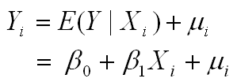
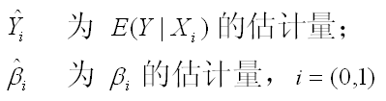
注意：这里将样本回归线看成总体回归线的近似替代
则

Slide 27
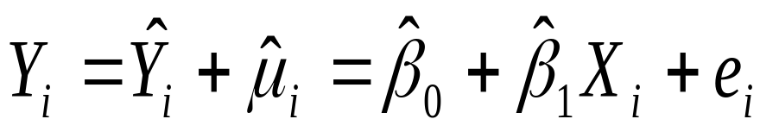

2、样本回归模型
样本回归函数的随机形式：
由于方程中引入了随机项，成为计量经济模型，因此也称为样本回归模型（sample regression model）。

Slide 28
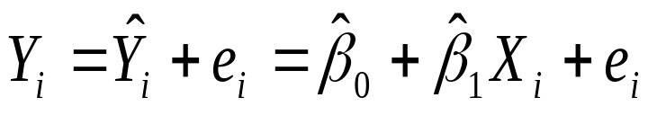
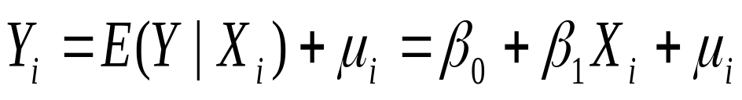
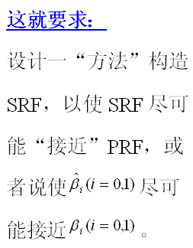
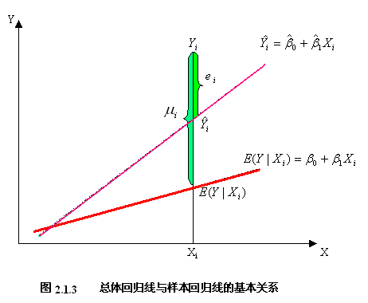
回归分析的主要目的：根据样本回归函数SRF，估计总体回归函数PRF。

Slide 29
§2.2 一元线性回归模型的基本假设
(Assumptions of Simple Linear Regression Model)
一、关于模型设定的假设
二、关于解释变量的假设
三、关于随机项的假设

Slide 30
说明
为保证参数估计量具有良好的性质，通常对模型提出若干基本假设。
实际上这些假设与所采用的估计方法紧密相关。
下面的假设主要是针对采用普通最小二乘法（Ordinary Least Squares, OLS）估计而提出的。所以，在有些教科书中称为“The Assumption Underlying the Method of Least Squares”。
在不同的教科书上关于基本假设的陈述略有不同，下面进行了重新归纳。

Slide 31
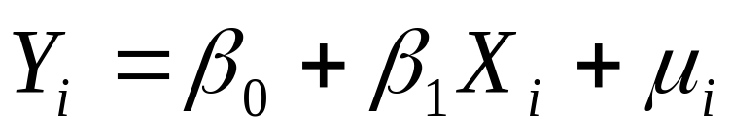
1、关于模型关系的假设
模型设定正确假设。The regression model is correctly specified.
线性回归假设。The regression model is linear in the parameters。
注意：“linear in the parameters”的含义是什么？

Slide 32
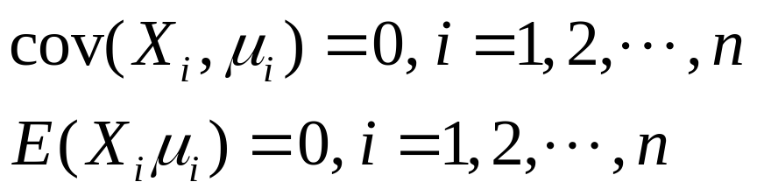
2、关于解释变量的假设
确定性假设。X values are fixed in repeated sampling. More technically, X is assumed to be nonstochastic.
注意：“in repeated sampling”的含义是什么？
与随机项不相关假设。The covariances between X_{i} and μ_{i} are zero.
由确定性假设可以推断。

Slide 33
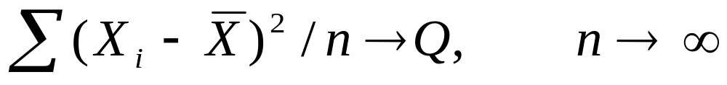
观测值变化假设。X values in a given sample must not all be the same.
无完全共线性假设。There is no perfect multicollinearity among the explanatory variables.
适用于多元线性回归模型。
样本方差假设。随着样本容量的无限增加，解释变量X的样本方差趋于一有限常数。
时间序列数据作样本时间适用

Slide 34
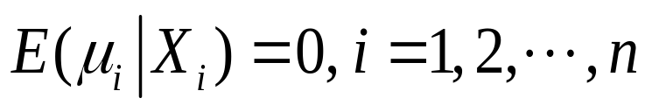
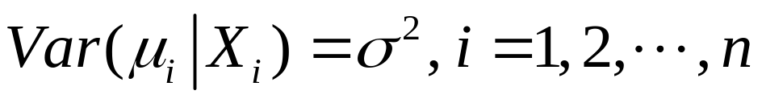
3、关于随机项的假设
0均值假设。The conditional mean value of μ_{i} is zero.
由模型设定正确假设推断。
同方差假设。The conditional variances of μ_{i} are identical.(Homoscedasticity)
是否满足需要检验。

Slide 35
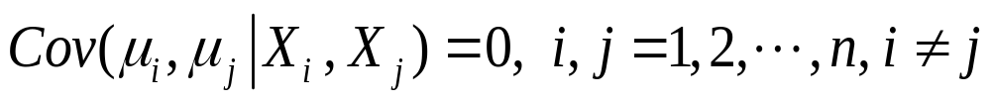
序列不相关假设。The correlation between any two μ_{i} and μ_{j} is zero.
是否满足需要检验。

Slide 36
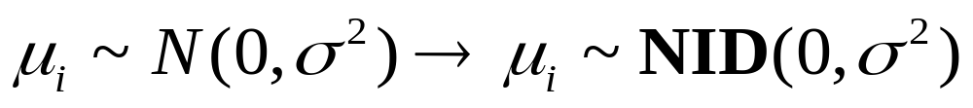
4、随机项的正态性假设
在采用OLS进行参数估计时，不需要正态性假设。在利用参数估计量进行统计推断时，需要假设随机项的概率分布。
一般假设随机项服从正态分布。可以利用中心极限定理（central limit theorem, CLT）进行证明。
正态性假设。The μ’s follow the normal distribution.

Slide 37
5、CLRM 和 CNLRM
以上假设（正态性假设除外）也称为线性回归模型的经典假设或高斯（Gauss）假设，满足该假设的线性回归模型，也称为经典线性回归模型（Classical Linear Regression Model, CLRM）。
同时满足正态性假设的线性回归模型，称为经典正态线性回归模型（Classical Normal Linear Regression Model, CNLRM）。

Slide 38
§2.3 一元线性回归模型的参数估计
(Estimation of Simple Linear Regression Model)
一、参数的普通最小二乘估计（OLS）
二、参数估计的最大或然法(ML)
三、最小二乘估计量的性质
四、参数估计量的概率分布及随机干
扰项方差的估计

Slide 39
一、参数的普通最小二乘估计（OLS）

Slide 40
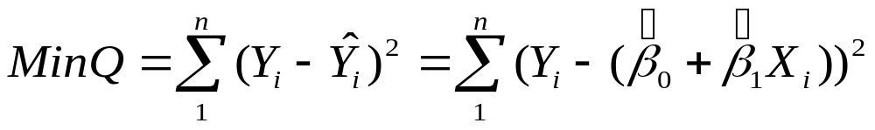
1、最小二乘原理
根据被解释变量的所有观测值与估计值之差的平方和最小的原则求得参数估计量。
为什么取平方和？

Slide 41
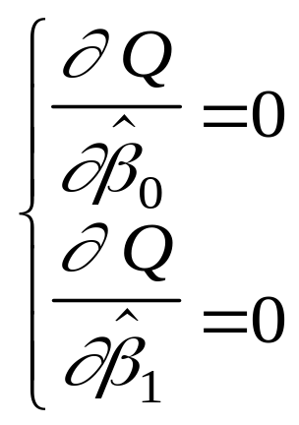
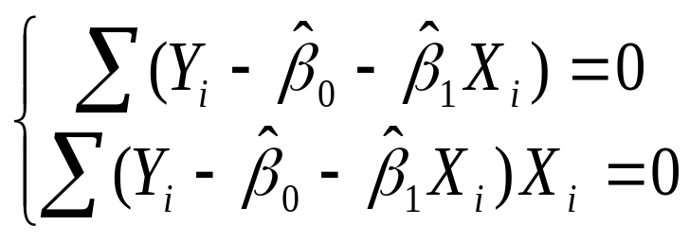
2、正规方程组
该关于参数估计量的线性方程组称为正规方程组（normal equations）。

Slide 42
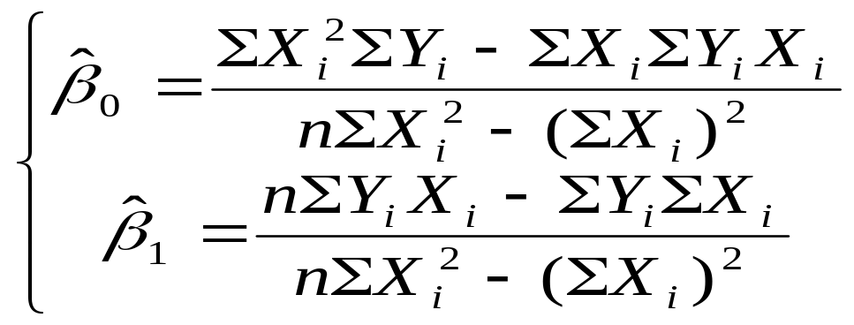
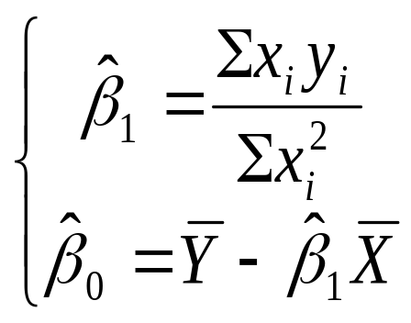
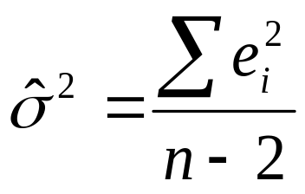
3、参数估计量
求解正规方程组得到结构参数的普通最小二乘估计量（ordinary least squares estimators）及其离差形式：
分布参数的普通最小二乘估计量

Slide 43
4、“估计量”（estimator）和“估计值” (estimate)的区别
如果给出的参数估计结果是由一个具体样本资料计算出来的，它是一个“估计值”，或者“点估计”，是参数估计量的一个具体数值；
如果把上式看成参数估计的一个表达式，那么，则是Y_{i}的函数，而Y_{i}是随机变量，所以参数估计也是随机变量，在这个角度上，称之为“估计量”。

Slide 44
二、参数估计的最大似然法(ML)

Slide 45
1、最大似然法
最大似然法(Maximum Likelihood,ML)，也称最大或然法，是不同于最小二乘法的另一种参数估计方法，是从最大或然原理出发发展起来的其它估计方法的基础。
基本原理：当从模型总体随机抽取n组样本观测值后，最合理的参数估计量应该使得从模型中抽取该n组样本观测值的概率最大。
ML必须已知随机项的分布。

Slide 46
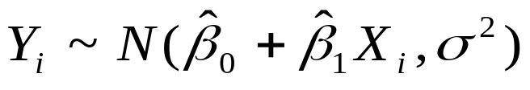
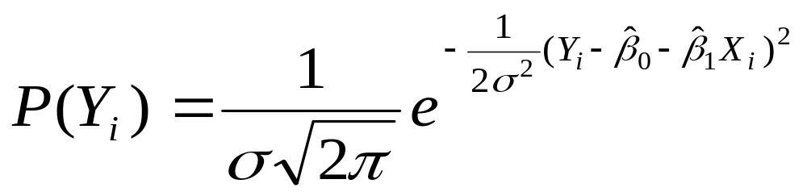
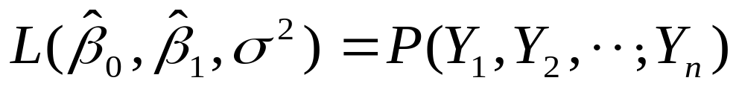
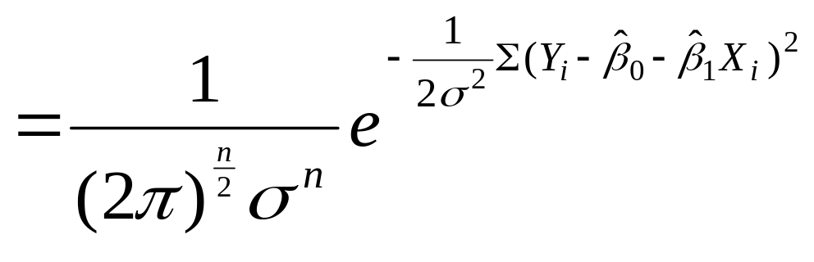
2、估计步骤
Y_{i}的分布
Y_{i}的概率函数
Y的所有样本观测值的联合概率—似然函数

Slide 47
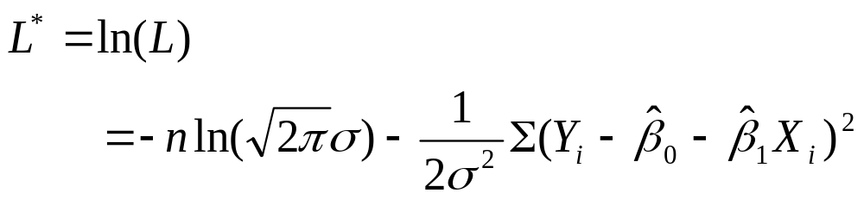
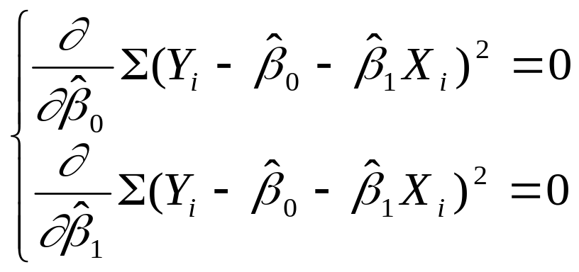
对数似然函数
对数似然函数极大化的一阶条件
结构参数的ML估计量

Slide 48
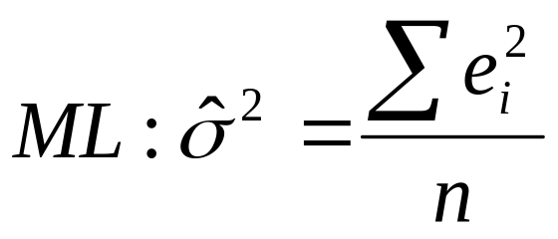
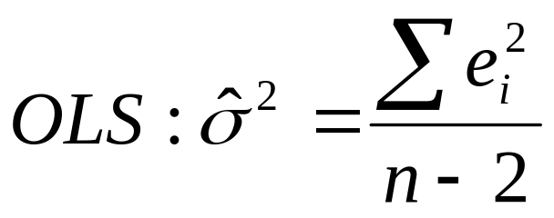
3、讨论
在满足一系列基本假设的情况下，模型结构参数的最大似然估计量与普通最小二乘估计量是相同的。
但是，分布参数的估计结果不同。

Slide 49
三、最小二乘估计量的性质

Slide 50
1、概述
当模型参数估计出后，需考虑参数估计值的精度，即是否能代表总体参数的真值，或者说需考察参数估计量的统计性质。
准则：
  线性性(linear)，即它是否是另一随机变量的线性函数；
  无偏性(unbiased)，即它的均值或期望值是否等于总体的真实值；
  有效性(efficient)，即它是否在所有线性无偏估计量中具有最小方差。
这三个准则也称作估计量的小样本性质。拥有这类性质的估计量称为最佳线性无偏估计量（best liner unbiased estimator, BLUE）。

Slide 51
当不满足小样本性质时，需进一步考察估计量的大样本或渐近性质(asymptotic properties)：
  渐近无偏性，即样本容量趋于无穷大时，是否它的均值序列趋于总体真值；
  一致性，即样本容量趋于无穷大时，它是否依概率收敛于总体的真值；
  渐近有效性，即样本容量趋于无穷大时，是否它在所有的一致估计量中具有最小的渐近方差。

Slide 52
2、高斯—马尔可夫定理(Gauss-Markov theorem)
在给定经典线性回归的假定下，最小二乘估计量是具有最小方差的线性无偏估计量。
下面分别对最小二乘估计量的线性性、无偏性和有效性进行证明，作为不熟悉的同学的自学内容。★

Slide 53






Slide 54

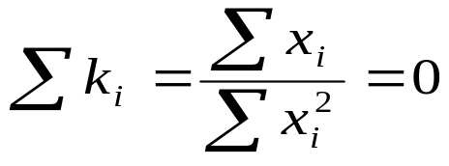
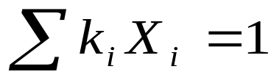
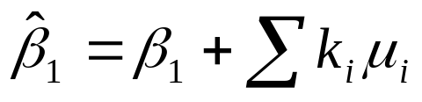
证：
易知
故
同样地，容易得出

Slide 55

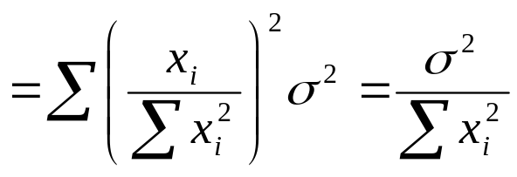
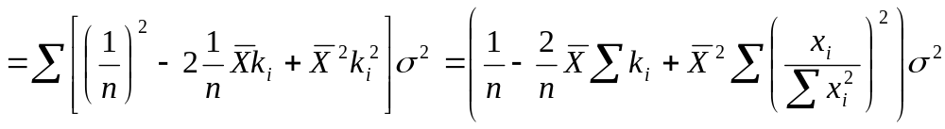
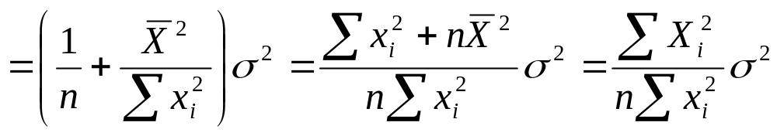

Slide 56
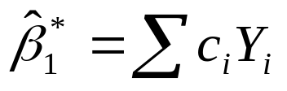
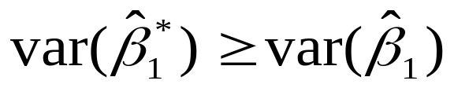
（2）证明最小方差性
其中，c_{i}=k_{i}+d_{i}，d_{i}为不全为零的常数
则容易证明

Slide 57

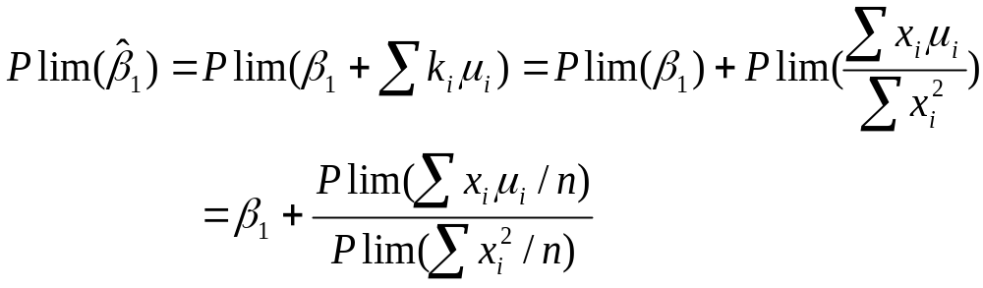
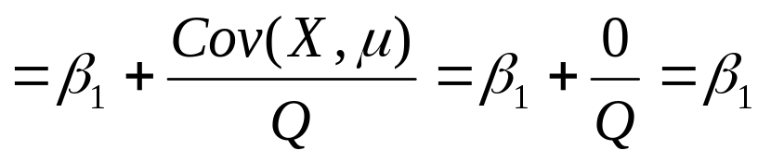
由于最小二乘估计量拥有一个“好”的估计量所应具备的小样本特性，它自然也拥有大样本特性。

Slide 58
四、参数估计量的概率分布及随机干扰项方差的估计

Slide 59


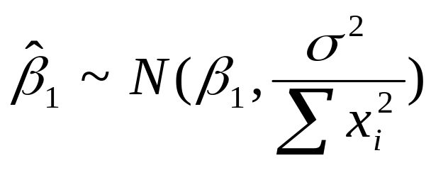
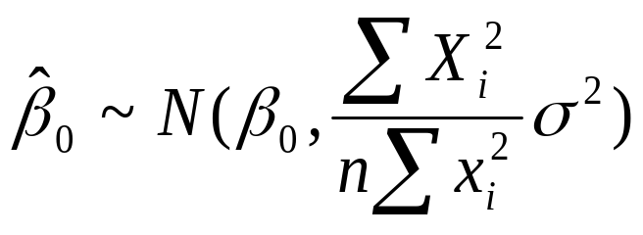
1、参数估计量的概率分布

Slide 60

2、随机误差项μ的方差σ²的估计
σ²又称为总体方差。
由于随机项μ_{i}不可观测，只能从μ_{i}的估计——残差e_{i}出发，对总体方差进行估计。
可以证明，σ²的最小二乘估计量为：
它是关于σ²的无偏估计量。

Slide 61
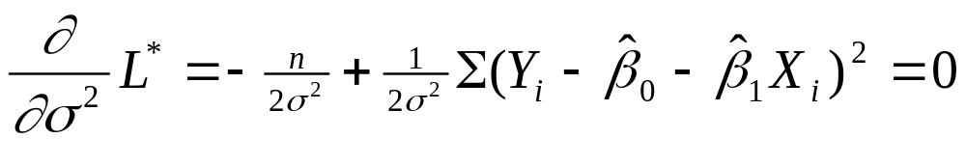
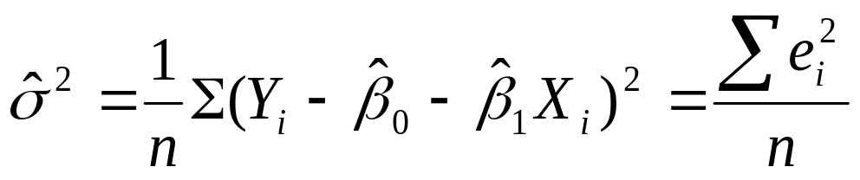
在最大或然估计法中，求解似然方程：
σ²的最大或然估计量不具无偏性，但却具有一致性。

Slide 62
§2.4 一元线性回归模型的统计检验
Statistical Test of Simple Linear Regression Model
一、拟合优度检验
二、变量的显著性检验
三、参数的置信区间

Slide 63
说 明
回归分析是要通过样本所估计的参数来代替总体的真实参数，或者说是用样本回归线代替总体回归线。
尽管从统计性质上已知，如果有足够多的重复 抽样，参数的估计值的期望（均值）就等于其总体的参数真值，但在一次抽样中，估计值不一定就等于该真值。
那么，在一次抽样中，参数的估计值与真值的差异有多大，是否显著，这就需要进一步进行统计检验。
主要包括拟合优度检验、变量的显著性检验及参数的区间估计。

Slide 64
一、拟合优度检验
Goodness of Fit, Coefficient of Determination

Slide 65
1、回答一个问题
拟合优度检验：对样本回归直线与样本观测值之间拟合程度的检验。
问题：采用普通最小二乘估计方法，已经保证了模型最好地拟合了样本观测值，为什么还要检验拟合程度？

Slide 66
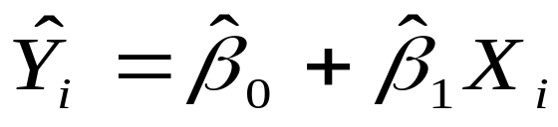


2、总离差平方和的分解
Y的i个观测值与样本均值的离差
离差分解为两部分之和
回归直线不能解释的部分
由回归直线解释的部分

Slide 67




Slide 68




对于所有样本点，则需考虑离差的平方和：
记
总体平方和（Total Sum of Squares）
回归平方和（Explained Sum of Squares）
残差平方和（Residual Sum of Squares ）

Slide 69
TSS=ESS+RSS
Y的观测值围绕其均值的总离差(total variation)可分解为两部分：一部分来自回归线(ESS)，另一部分则来自随机势力(RSS)。
在给定样本中，TSS不变，
如果实际观测点离样本回归线越近，则ESS在TSS中占的比重越大，因此
拟合优度：回归平方和ESS/Y的总离差TSS

Slide 70

3、可决系数R²统计量
是一个非负的统计量。取值范围：[0，1]
越接近1，说明实际观测点离回归线越近，拟合优度越高。
随着抽样的不同而不同。为此，对可决系数的统计可靠性也应进行检验，这将在第3章中进行。

Slide 71
二、变量的显著性检验
Testing Significance of Variable

Slide 72
说明
在一元线性模型中，变量的显著性检验就是判断X是否对Y具有显著的线性性影响。
变量的显著性检验所应用的方法是数理统计学中的假设检验。
通过检验变量的参数真值是否为零来实现显著性检验。

Slide 73
1、假设检验（Hypothesis Testing）
所谓假设检验，就是事先对总体参数或总体分布形式作出一个假设，然后利用样本信息来判断原假设是否合理，即判断样本信息与原假设是否有显著差异，从而决定是否接受或否定原假设。
假设检验采用的逻辑推理方法是反证法。先假定原假设正确，然后根据样本信息，观察由此假设而导致的结果是否合理，从而判断是否接受原假设。
判断结果合理与否，是基于“小概率事件不易发生”这一原理的。

Slide 74



2、变量的显著性检验—t检验
对总体参数提出假设：H₀：β₁=0，H₁：β₁≠0
用σ²的估计量代替，构造t统计量

Slide 75
由样本计算t统计量值；
给定显著性水平(level of significance)α，查t分布表得临界值(critical value)t _{α/2}(n-2)；
比较，判断：
  若 |t|> t _{α/2}(n-2)，则以（1－α）的置信度（confidence coefficient）拒绝H₀ ，接受H₁ ；
  若 |t|≤ t _{α/2}(n-2)，则以（1－α）的置信度不拒绝H₀ 。
自学教材p48例题，学会检验的全过程。

Slide 76
3、关于常数项的显著性检验
T检验同样可以进行。
一般不以t检验决定常数项是否保留在模型中，而是从经济意义方面分析回归线是否应该通过原点。

Slide 77
三、参数的置信区间
Confidence Interval of Parameter

Slide 78
1、概念
回归分析希望通过样本得到的参数估计量能够代替总体参数。
假设检验可以通过一次抽样的结果检验总体参数可能的假设值的范围（例如是否为零），但它并没有指出在一次抽样中样本参数值到底离总体参数的真值有多“近”。
要判断样本参数的估计值在多大程度上“近似”地替代总体参数的真值，需要通过构造一个以样本参数的估计值为中心的“区间”，来考察它以多大的可能性（概率）包含着真实的参数值。这种方法就是参数检验的置信区间估计。

Slide 79


如果存在这样一个区间，称之为置信区间； 1-α称为置信系数（置信度）（confidence coefficient）， α称为显著性水平；置信区间的端点称为置信限（confidence limit）。

Slide 80




2、一元线性模型中β_{i} 的置信区间
T分布为双尾分布
(1-α)的置信度下, β_{i}的置信区间是

Slide 81



在上述收入-消费支出例题中，如果给定α =0.01，查表得：
由于
于是，β₁、β₀的置信区间分别为：
（0.6056,0.7344)
（-6.719,291.52）

Slide 82
显然，在该例题中，我们对结果的正确陈述应该是：边际消费倾向β₁是以99%的置信度处于以0.670为中心的区间（0.6056,0.7344) 中。
回答：
  边际消费倾向等于0.670的置信度是多少？
  边际消费倾向以100%的置信度处于什么区间？

Slide 83
由于置信区间一定程度地给出了样本参数估计值与总体参数真值的“接近”程度，因此置信区间越小越好。
要缩小置信区间，需要
  增大样本容量n。因为在同样的置信水平下，n越大，t分布表中的临界值越小；同时，增大样本容量，还可使样本参数估计量的标准差减小；
  提高模型的拟合优度。因为样本参数估计量的标准差与残差平方和呈正比，模型拟合优度越高，残差平方和越小。

Slide 84
§2.5 一元线性回归分析的应用：
预测问题
一、预测值条件均值或个值的一个无偏估计
二、总体条件均值与个值预测值的置信区间

Slide 85

说 明
对于一元线性回归模型
给定样本以外的解释变量的观测值X₀，可以得到被解释变量的预测值Ŷ₀ ，可以此作为其条件均值E(Y|X=X₀)或个别值Y₀的一个近似估计。
严格地说，这只是被解释变量的预测值的估计值，而不是预测值。原因:
  参数估计量不确定；
  随机项的影响。

Slide 86
一、预测值是条件均值或个值的一个无偏估计

Slide 87

1、Ŷ₀是条件均值E(Y|X=X₀)的无偏估计
对总体回归函数E(Y|X=X₀)=β₀+β₁X，X=X₀时
E(Y|X=X₀)=β₀+β₁X₀
可见，Ŷ₀是条件均值E(Y|X=X₀)的无偏估计。

Slide 88

2、Ŷ₀是个值Y₀的无偏估计
对总体回归模型Y=β₀+β₁X+μ，当X=X₀时
可见，Ŷ₀是个值Y₀的无偏估计。

Slide 89
二、总体条件均值与个值预测值的置信区间

Slide 90





1、总体均值预测值的置信区间

Slide 91






Slide 92


于是，在1-α的置信度下，总体均值E(Y|X₀)的置信区间为

Slide 93




2、总体个值预测值的预测区间
从而在1-α的置信度下，Y₀的置信区间为

Slide 94



3、例题—收入-消费支出
样本回归函数为
则在 X₀=1000处，Ŷ₀ = 142.4+0.670×1000=812.4
因此，总体均值E(Y|X=1000)的95%的置信区间为：
（ 812.4－2.306×27.6，812.4+2.306×27.6）
（748.8, 875.9）

Slide 95
同样地，对于Y在X=1000的个体值，其95%的置信区间为：
（812.4 - 2.306×59.1，812.4 + 2.306×59.1）
(676.1, 948.7)

Slide 96
§2.6 实例及时间序列问题

Slide 97
说明
本节列举了两个一元线性回归模型实例，完成了建立模型、估计参数、统计检验和预测的过程。
适合于课堂演示或者由学生在计算机上完成。
从理论上讲，经典线性回归模型理论是以随机抽样的截面数据或者平稳的时间序列数据为基础的。对于非平稳时间序列数据，存在理论方法方面的障碍。如何处理？本书第8章将专门讨论。在2—7章中大量采用非平稳时间序列数据作为实例，暂时不考虑理论方法方面的障碍。

